Slide 1
Серийные легенды как базовая информационная основа Госгеолкарты-1000/3 и -200/2: состояние, проблемы и перспективы развития
Толмачева Т.Ю., Шишкин М.А. Коссовая О.Л., Гогин И.Я., Евдокимова И.О

Slide 2
«Разделение пород по возрасту должно основываться на стратиграфической схеме, единой для крупных геологических регионов. Стратиграфические схемы, необходимо уточнять и детализировать при проведении геологической съемки..»
Инструкция по организации и производству геолого-съемочных работ в масштабе 1:50 000 и 1: 20 000 (1955)
Инструкция по организации и производству геолого-съемочных работ в масштабе 1:200 000 и 1: 100 000 (1955)
Основанные на стратиграфических схемах серийные, опорные легенды (к ГК-200), сводные, единые или опорные геологические легенды (к ГК-50) позволяли рассматривать геологическое строение территории карт как единое целое, проводить увязку на границах листов, решать вопросы районирования территории.
Легенды разрабатывались по группам номенклатурных листов (не менее четырёх) по зонам или геологическим структурам (Основные положения организации и производства геологосъемочных работ м-ба 1: 50 000 (1:25 000), 1968) и утверждались Научно-редакционным советом Мингео СССР.
Создание серийных легенд относилось к работам опережающим геолого-съемочные и картосоставительские работы.

Slide 3
«Дорожная карта» серийных легенд - части научно-методической базы Госгеолкарты - 1000/3
В 1994 г. утверждено Постановление коллегии Роскомнедра «Основные положения концепции регионального геологического изучения недр Российской Федерации»
В 1995 г. утверждены «Основные положения концепции по созданию государственной геологической карты России м-ба 1 : 1 000 000 (Госгеолкарта-1000, третье поколение)».
В 1997 г. разработаны принципы составления серийных легенд и составлена схема разграфки территории России на серии листов Госгеолкарты-1000/3.
В 1998 году утверждена схема районирования территории РФ на серии листов Госгеолкарты-1000/3 и -200 и «План график составления серийных легенд по Госгеолкарте-1000 нового поколения».
В 1998 г. опубликованы «Методические рекомендации по составлению серийных легенд Госгеолкарты-200» (СПб, ВСЕГЕИ)
В 2001 г. выпущены «Основные положения по созданию серийных легенд Государственной геологической карты России масштаба 1:1 000 000 (третье поколение) и требования к их содержанию и оформлению» (СПб, ВСЕГЕИ).
В 2003 г. составлено «Методическое пособие по совершенствованию и унификации серийных легенд» (СПб, ВСЕГЕИ).

Slide 4
Схема разграфки тер-ритории Российский Феде-рации на серии листов ГК-1000/3 и 200/2 (2000).
Серийная легенда - это единая система картографируемых геологических и минерагенических подразделений, организованная в соответствии с структурно-формационным и минерагеническим районированием в пределах серии листов ГК-1000 и ГК-200».
  Обеспечивает унификацию содержания и стандартизацию картографического изображения геологической информации на картах комплекта Госгеолкарты – 1000/3 и преемственность Госгеолкарт-200/2 и -1000/3.

Slide 5
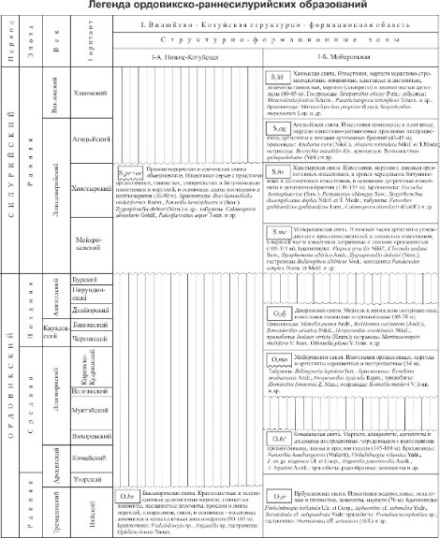
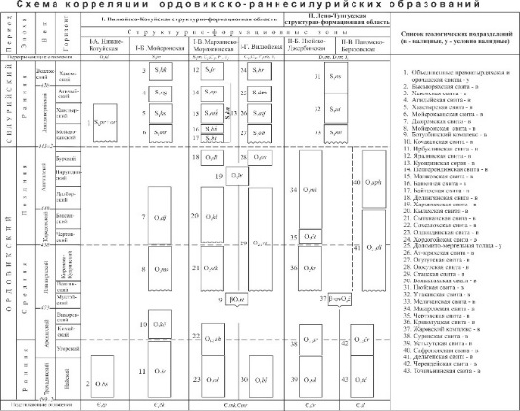
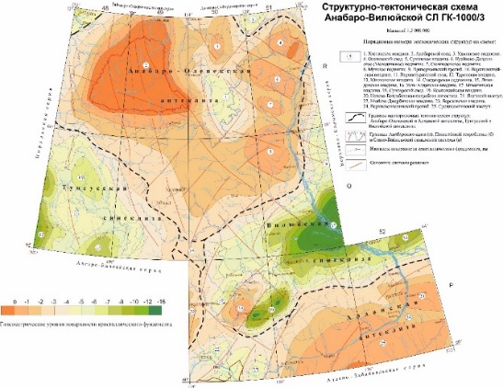
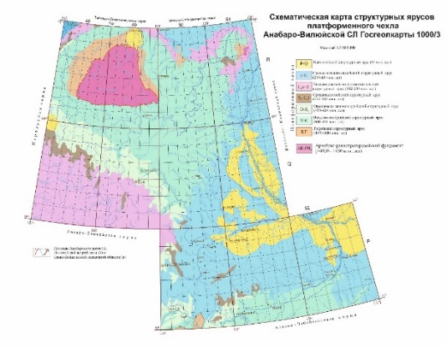
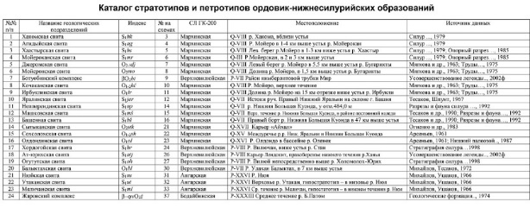
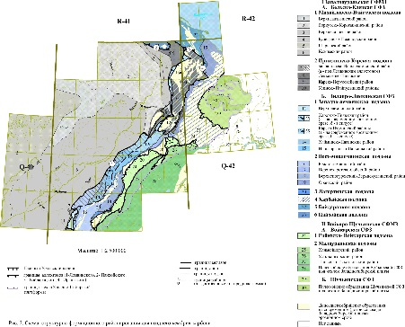
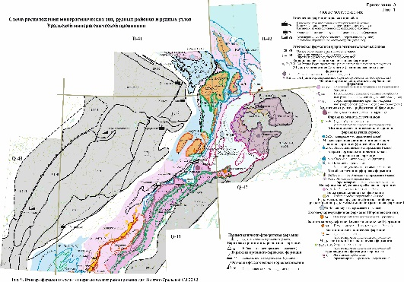
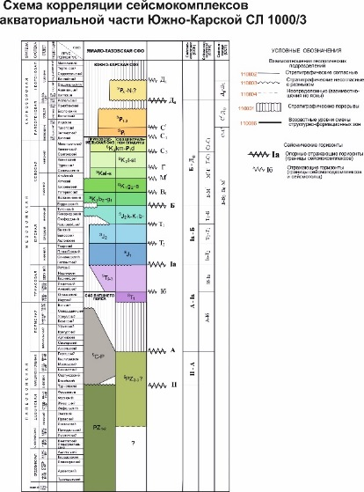
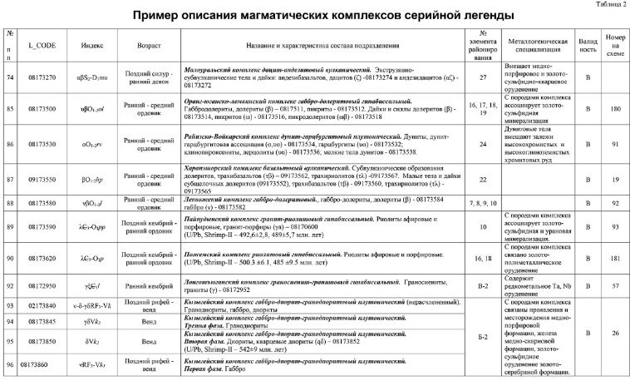
Методические рекомендации по содержанию и оформлению
серийных легенд к цифровым геологическим картам комплектов ГК-200/2 и ГК-1000/3 (СПб, ВСЕГЕИ, 2009).
Сводные схемы корреляции рекомендуется представлять в форме ГИС, что позволяет обеспечить связь полей картируемых подразделений с dbf-легендой.

Slide 6
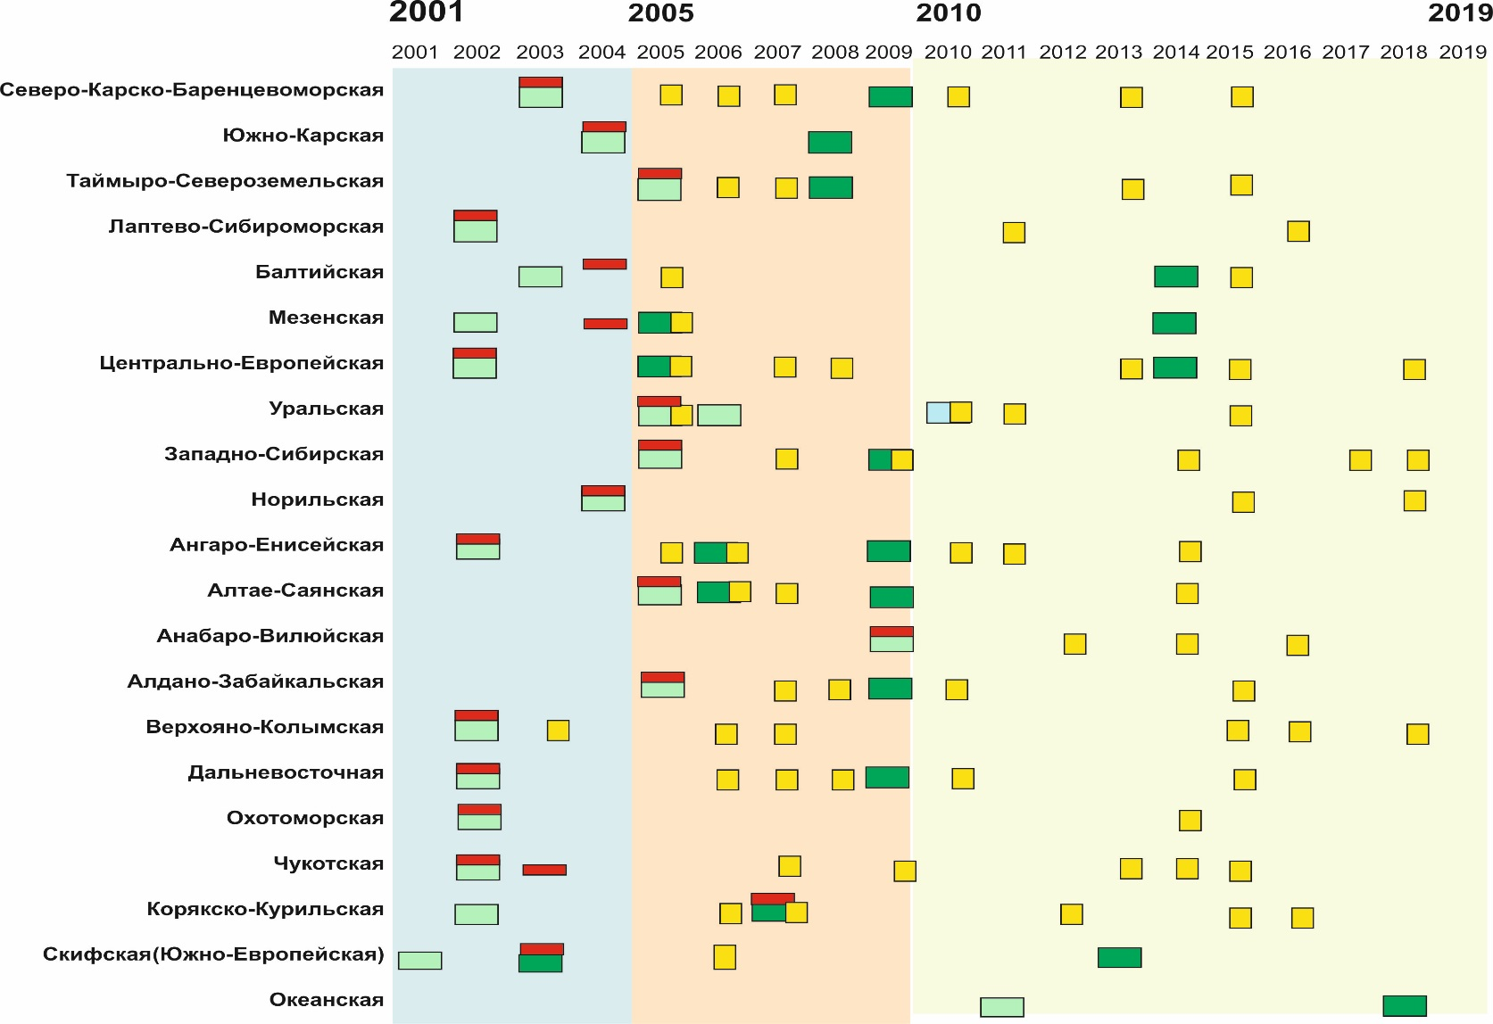
Этапы составления серийных легенд ГК- 1000/3
2001-2005 гг. составление СЛ и минерагенических блоков к ним;
2005-2009 гг. – актуализация СЛ;
2010-2019 гг. – составление дополнений к СЛ.
-составление СЛ;
-составление минерагенического блока СЛ;
-актуализация СЛ;
-составление дополнений к СЛ.

Slide 7
 | Название серийной легенды | Номенклатура листов легенды | Организация-составитель | Дата утверждения НРС № а | Минерагенический блок | Актуализация СЛ | Изменения и дополнения к серийной легенде
1 | Северо-Карско-Баренцевоморская | U–36 – U–45; T–37 – T–45; S–36 – S–40; R–36 – R – 40 | ВНИИОкеангеология | 12.03.2003 №9 | минерагенический блок - 12.03.2003 №9 | 30.06.2009, 26.11.2009 №22 | U-41-44 (2007); T-41-44 (2005);R-35 (36) (2006); R-37-38 (2007); R-39, 40 (2010); Т-45-48 (2013); S-(36), 37 (2015)
2 | Южно-Карская | S-41-S-43; R-41 | ФГУП «ВНИИОкеангеология» | 20.04.2004 №16 | минерагенический блок - 20.04.2004 №9 | 30.09.2008 №23
3 | Таймырско-Североземельская | U–46 –U–49; T–46 –T–49; S–44 – S–49 | ФГУП «ВСЕГЕИ» | 29.12.2005 №46 | минерагенический блок - 29.12.2005 №46 | 30.12.2008 №55 | S-48 (2006); S-48 (2007); S-49 (2007); T-45-48 (2013);S-47 от 2015 (+минер. блок); S-46 от 2015 (+ минер. блок)
4 | Лаптево-Сибироморская | T-50-T-56; S-50-S-59 | ФГУП «ВНИИОкеангеология» | 16.04.2002 №13 | минерагенический блок -16.04.2002 №13 |  | S-53, 54 (2016); доп. К стартиграфическому блоку (2011)
5 | Балтийская | Q–35 - Q–37; P–35 – P–37 | ГГУП «Минерал», СЗГГП «Севзапгеология», ГП «СПб Комп. геологич. Эксп.», ФГУП «ВСЕГЕИ» | 17.01.2003 №1 | минерагеничексий блок- 28.12.2004 № 44 | 28.12.20014 №44 | Q-37 (2005); Р-35, 36 (2015)
6 | Мезенская | Q–38, Q–39; P–38, P–39 | ФГУНПП «Аэрогеология» | 24.12.2002 №58 | минерагеничексий блок- 24.12.2004 №39-2 | 23.12.2005 №41-1 20.11.2014 | Q-38 (2005)
7 | Центрально-Европейская | O–35 – O–39; N–34; N–35 – N–39; M–36 – M–39 | НПЦ «Геоцентр-Москва», ФГУП ВСЕГЕИ» | 13.02.2002 | минерагенический блок- 13.02.2002 | 30.12.2005 №48 06.11.2014 | N-36 (M-36) (2007); M-37 (2005); M-38 (2006); О-35 (2013); N-38 (2018); N-37 (2015)
8 | Уральская | Q–40, Q–41; P–40, P–41; O–40, O–41; N–40, N–41; M–40, M–41 | ФГУП «ВСЕГЕИ» | 03.04.2006 №9 | минерагенический блок- 03.04.2006 №9 | 26.04.2010 №16 | Q-41 (2005); P-40 (2005);P-41 (2005); М-40 (41) (2010);N -41 (2011); Q-40 (2011);О-40 (2015)
9 | Западно-Сибирская | R–42 – R–44; Q–42 – Q–44; P–42 – P–45; O–42 – O–45; N–42, N–43 | ФГУП «ЗапСибГеоНАЦ» | 02.12.2005 №33 | минерагенический блок-02.12.2005 №33 | 17.04.2009 №14 | O-42 (2006); O-42, P-43, Q-42 (2009); Q-42 (2014); Q-43 (2014); R-42 (2014); О-43 (2017); N-43 (2018) (+ Q); блок P-Q (2017)
10 | Норильская | R–45 – R–47; Q–45 –Q–47 | ФГУП «ВСЕГЕИ» | 29.11.2004 №34 | минерагенический блок-29.11.2004 №34 |  | R-45 (2015); R-47 (2015); Q-47 (2018)
11 | Ангаро-Енисейская | P–46 – P–49; O–46 –O–48; N–47, N–48 | ФГУГП «Красноярскгеолсъемка» | 03.12.2002 | минерагенический блок-03.12.2002 | 29.06.2006 №24 17.04.2009 №13 | P-46 (2005); O-46 (2005); N-48 (2006); O-48 (2010); O-47 (2010); N-47 (2011); Р-47 (2014)
12 | Алтае-Саянская | M–44 – M–47; N–44 – N–46 | ФГУГП «Запсибгеолсъемка», ФГУП «ВСЕГЕИ» | 27.01.2005 №1 | минерагенический блок-27.01.2005 №1 | 10.04.2006 №14 25.12.2009 №53 | N-45 (2005); N-46 (2006); M-45 (2006); M-46 (2006); М-44 (2014); N-44 (2014)
13 | Анабаро-Вилюйская | R–48 –R–51; Q–48 –Q–51; P–50 – P–52 | ФГУП «ВСЕГЕИ» | 24.12.2009, №52 | минерагенический блок-24.12.2009, №52 | 2009 | R-51 (2012); R-49 (2016); R-48 (2014)
14 | Алдано-Забайкальская | O–49 – O–52; M–48 – M–50;N–49, N–50 | ФГУП «ВостСибНИИГГиМС» | 07.04.2005 №5 05.04.2006 №11 | минерагенический блок- 07.04.2005 №5 | 10.04.2006 №14; 03.12.2009 №44 | O-50 (2007); N-49 (2007); N-50 (2006); M-48 (2006); M-49 (2006);M-50 (2006); O-49 (2010); O-51 (2010); O-52 (2015)
15 | Верхояно-Колымская | R–52 – R–57; Q–52 – Q–57; P–53 – P–57 | ГУП «Якутская ПСЭ»;ФГУНПП «Аэрогеология»; ФГУП «Магадангеология» | 02.12.2002 №50 | минерагенический блок--02.12.2002 №50 |  | P-55, P-56, P-57, Q-57-В, Г ( 2002-2003); Q-52 (2006); P-56 (2007); R-52 (2015); Р-55 (2016); Q-53 (2016); R-53 (2018)
16 | Дальневосточная | O–53, O–54; N–51 – N–54; M–52 – M–54; K–52, K–53 | ФГУГГП «Хабаровскгеология» | 11.10.2002 №39 | минерагенический блок-11.10.2002 №39 | 16.10.2009 №32 | N-51 (2006); N-52 (2005); N-53 (2005); M-53 (2006); L-52-53, K-52-53 (2007); O-53 (2010); N-54 (2015);
17 | Охотоморская | O–55, O–56; N–55, N–56; M–55 | ВНИИОкеангеология | 17.04.2002 №14 | минерагенический блок-17.04.2002 №14 |  | Дополнения к легенде (2014)
18 | Чукотская | R–58 –R–2; Q–58 – Q–2 | ФГУП «Аэрогеология» | 25.12.2002 №59/1 | минерагенический блок-25.12.2002 №59/1 | 20.07.2003 №25-2 | R-1-2 (2007); Q-59 (2009); Q-60 (2013); доп. к акватории (2014); Q-60 (2015)
19 | Корякско-Курильская | P–58 –P–1; O–57 – O–59; N–57 – N–59; M–56, М–57; L–55, L–56, K–55 | ФГУГП «Камчатская поисково-съемочная экспедиция» | 21.05.2002 №25 | минерагенический блок-10.12.2007 №37 | 10.12.2007 №37 | N-57 (2006); N-57, 58 (2007, 2012); P-58 (2015); P-59 (2016)
20 | Скифская (Южно-Европейская) | L–37 – L–39; K–37 – K–39 | ФГУП «Кавказгеолсъемка», ФГУП «Южморгеология» | 2001 20.07.2003 №25-2 | минерагенический блок20.07.2003 №25-2 | Минер.блок (2003); Актуализация (2012-2013) | L-38 (2006)
21 | Океанская | U-49-52; U-53-56; U-57-60; U-1,2; Т-57-60; Т-1,2 | ФГУП «ВНИИОкеангеология» | 11.11.2011 №27 |  | 2018

Slide 8
СЛ 1:200 000 | Год | дополнения к легенде
Калининградская | 1999, 1994
Кольская | 2005, 1994 | Q-36-XI, XII (2017)
Карельская | 1998 | P-36-XVIII (2014); P-37-X (2016); Q-35-XXX, Q-36-XXV, XXVI (2017); P-36-XXIV, XIX (2005);Q-36-XXVII, XX VIII (2009); P-36-XVIII (2015); P-36-XII (2013); Q-35-XXX, Q-36-XXV, XXVI (2015)
Ильменская | 1999 | O-36-XXVI (2015)
Онежская | 1999 | P-37-XXV (2001); P-37-XXIV (2002); P-38-XIX (2002); P-38-XX (2002); Q-37-XXIII (2008); XXIV (2008); Q-37-XIX (2008); XXX (2008)
Московская | 1997 | O-37-XXXIX, XXX (2001); O-37-XIII (2001)
Воронежская | 1999, 2005 | 2004
Донецкая | 1999 | M-37-XXXVI (2002)
Скифская | 1994-1996, 2004, 2009 | L-38-XXVII, XXVIII (2011); L-38-VIII (2011); L-38-XXIX (2012); L-38-VII (2013); L-38-III, IX (2014); L-38-XXXIII (2015); L-37-XXIX (2016); L-38-XXXIII (2017)
Кавказкая | 1998, 2009 | 1998; K-38-II (2001); L-37-XXXIII (2001); K-38-I, VII (2005)
Тиманская | 1999 | P-39-VI (2004)
Мезенская/1999 г. | 1999 | P-37-XXIV, P-38-XIX, P-38-XX (2002); P-39-I (2004)
Средневолжская | 1999, 2005 | N-38-VIII (2008); N-38-XXVI (2014)
Нижневолжская | 1998 | L-38-XII (2017)
Печорская | 1999
Ново-Земельская | 2002
Вайгачско-Пайхойская | 2000, 2009 | R-41-XXVIII, R-41-XXIX (2012); R-41-XX, XXI, XXXI (2015)
Полярно-Уральская | 1999, 2009 | Q-41-XVI, XVII, XXI, XXII, XXXV, XXXVI (2009); Q-41-XVIII (2010); Q-42-VII,VIII (2013); R-42-XXV, XXVI (2014); P-40-VI (2015)
Северо-Уральская | 2000, 2009 | P-40-IV, X (2011); P-40-IV, V, X, XI (2013); Q-40-XXXVI, Q-41-XXXI (2013); P-40-XVIII (2014); P-40-VI (2015); P-40-XII (2016)
Пермская | 2000 | O-40-I, O-40-II (2000); O-40-XIX, XXV, XVII (2004); Р-40-XXIX (2004); O-40-XI (2016)
Среднеуральская | 1998, 2005 | O-41-XIX (2001); P-40-XXXVI (2006); О-40-VI (2009); O-41-XXVI (2014); P-40-XXX (2014); O-41-XX (2018); P-40-XXIV (2018)
Южно-Уральская | 1999, 2008 | M-40-XII, XVIII (2001); N-41-XIX (2001); N-40-XVIII (2004); N-40-XII, N-41-XXV, VII (2004); N-40-XII, XVIII (2005); N-40-XXII, XXIII (2006); N-40-XXVIII, XXXVI (2008); N-41-I, XXXI, XXXII (2008); N-40-XVII (2008); M-41-II, VIII, VII (2008); М-40-I, II,VII, VIII (2009); N-41-XX, XXVI, XXXXI, XXVII (2009); N-40-XVI (2014); N-41-XIV, XIII (2014); M-40-V (2015)
Южно-Уральская | 1999 | M-40-IX, X, XI (2012); N-41-II (2012); N-41-XIV (2014; N-41-XIII (2014); N-40-VI (2014); M-40-V (2015); N-41-XIV (2016)
Зауральская | 1998, 2002 | N-41-XV (XXI) (2018)
Западно-Сибирская
Тюменско-Салехардская | 1999
Обская | 2000 | O-45-XXVI (2007); Q-41-XXVII, XXVIII, XXXIII, XXXIV (2014)
Омско-Кулундинская | 1998, 2004 | (2004); N-42-XVIII (2009); N-43-XIX, XX, XXI (2009)
Кузбасская | 1999 | N-45-XXIX (2001); N-45-XIII (2005); N-45-X (2006); N-45-XI (2013); N-45-V (2013); N-45-XXVIII (2017); N-45-XXI (2018)
Алтайская | 1999, 2007 | M-44-IX, XI, XII (2008); M-45-XIII (2008); M-44-III, IV (2011); М-44-VI (2015); M-45-XIV (2015)
О-вов Земля Фр. Иосифа
Островная
Октябрьская
Таймырская | 1997 | S-45-XXIII, XXIV (1999); S-46-XIX, XX (1999); S-47-IX-XII (2001); S-47-V, VI (2001); S-45-XXI, XXII (2006); S-44-XXI-XXII; XXIII-XXIV; XXVII-XXVIII; XXIX-XXX (2011); S-45-XIX-XX; XXV-XXVI (2011); S-48-I, II (2017)
Хатангская
Игарско-Норильская | 2003 | Q-45-V,VI (2015)
Туруханско-Бахтинская
Маймеча-Котуйская | 1995 | R-46-XVII, XVII, R-47-XIII, XIV (2001)
Путоранская | 2003
Енисейская | 1999 | O-46-XXVIII, III (2003); Р-46-XXXII, P-46-XXXIII (2008); P-46-XXV (2012); O-46-XVII (2016)
Тунгусская | 1998 | О-47-IV (2012)
Минусинcкая | 1997 | O-36-XXXII, XXXIII (1999); N-46-IX (2001); N-46-XVI (2007); N-46-III (2010); N-45-XXIV (2012); N-46-XIX (2017)
Западно-Саянская | 1997 | N-46-XXX (2001); N-46-XXVI (2016); N-46-XXXIV (2016); N-46-XXXV (2016)
Чунская | 1999
Восточно-Саянская | 1999 | N-47-XIX (2001); N-47-IX (2003)
Верхнеенисейская | 2001 | M-46-V (2018)
Ангарская | 1999
Прибайкальская | 2009
Селенгинская | 1999, 2001 | (2001); M-48-IV (2006)
Оленёкская | 2000
Анабарская | 2003
Мархинская | 2003
Верхневилюйская | 2000 | Q-49-XXI, XXII (2005)
Бодайбинская | 2009
Муйская | 1997, 1999, 2001 | (1999); О-49-XXXIV, XXXV (2010)

Slide 9
50 | Баргузинско-Витимская | 2002 | (2011?); N-49-XXVIII (2016); N-49-XXXIV (2018)
51 | Даурская | 1998 | N-49-XXXVI (1999); M-49-XXIII, VI, XVIII, XXIV (2001); M-49-XI, XII (2016); M-50-II, VIII (2017)
52 | Уджинская | 2002
53 | Суханская | 2002
54 | Нижнеленская | 2000
55 | Нижневилюйская | 2001 | Q-51-VII, VIII (2008)
56 | Амгинская | 2002
57 | Алданская | 2000 | (2003); O-51-XXIII, XXIV (2008)
58 | Удоканская | 1998 | O-50-XXXV (1999); O-50-XXXIII (2008)
59 | Олёкминская | 1998 | N-50-XXIX (2001); N-50-X (2008); N-50-XXXII, XXXIII (2014)
60 | Приаргунская | 1998 | N-50-XXXIV, XVII (2001)
61 | Становая | 1999, 2009 | N-52-XIII, XIV (2008); N-51-XVII (2009); N-52-VII (2019)
62 | Зейская | 1998, 2002 | N-52-XXVII (2015)
63 | Верхоянская | 1999, 2006 | Q-54-XXXV, XXXVI (2001); O-41-XIX (2001); Q-53-XIX, XX, III, IV (2002); Q-53-XIX, XX (2005); O-52-XVII, XVIII (2007); Q-52-XXI, XXII (2008); Q-52-XV, XVI (2009)
64 | Нижнеамгинская | 1999
65 | Учуро-Майская | 2000, 2003 | О-53-XI, XII (2010)
66 | Джугджурская | 2003
67 | Тугурская | 2000 | N-53-XXXIV (2003); N-52-XXX, N-53-XXV (2003)
68 | Буреинская | 1998 | М-53-VIII, XIV (1999); Р-55-XV, XII (2008)
69 | Ханкайская | 1999, 2009 | L-53-XX (2001); К-52-XI, XVII (2009)
70 | Новосибирских о-вов | 2002
71 | Яно-Индигирская | 2000 | R-54-XXXI, XXXII (2002); R-54-XVII, XXVIII (2010); Q-54-II, Q-54-III (2013); R-54-XXXIII, XXXIV (2013); Q-54-IX (2014); P-55-III, IV (2016)
72 | Юдомская/1996 г. | 1996, 2008 | P-54-XX (1999); P-54-XX, P-54-XXXVI (1999); P-53-XXXXVI (2000); P-54-XIV, P-54-XIII, P-54-VIII, P-54-XIX, P-53-XXXVI, P-53-XXIV, P-53-XXX, Q-53-XXIX, XXX, Q-53-XXXV, XXXVI и др. работ темат и науч. плана. (2008)
73 | Охотская | 1999, 2003 | P-54-XX, XXVI (1999)
74 | Комсомольская | 2000 | M-53-XVI, XVII (2001); М-53-IV (2003)
75 | Южно-Сихотэ-Алинская | 1998, 2003, 2009 | L-53-XXII (2016); L-53-XXVII (2013)
76 | Николаевская | 1999, 2009 | N-54-XXI (2012); N-54-XXXII, N-54-XXXIII, M-54-VII (2013); N-54-XXXII (2013 )
77 | Сахалинская | 1999 | L-54-X, XI, XII, XVI, XVII, XVIII, XXII, XXIII (2000); N-54-XVII, XXIV, XXIII (2001); N-54-XXIX, XXX, XXXV, XXXVI (2014); M-54-V, VI, XI, XII, XVII, XVIII, XXIII, XXIV, XXIX, XXX, XXXV, XXXVI, XIX, XXV, XXXI (2014); N-54-XXIX, XXX (2014); L-54-IV, V (2014)
78 | Колымская | 1999 | -2008
79 | Нера-Бохапчинская | 1999, 2002 | P-55-XVII (2001); P-55-XXII, XXIII (2002); P-55-XV, XVI (2009)
80 | Магаданская | 1999, 2002 , 2003 | P-56-XXXI, XXXII (2001); P-55-XXXII (2001)
81 | Курильская | 1997 | L-55-XXII, XXIII, XXVIII, XXIX, XXXII, XXXIII, XXXIV; K-55-II (2000); K-55-III (II), L-56-XIII, L-56-XIX, L-55-XVIII, XXIV (2006)
82 | Анюйско-Чаунская | 1998 | Q-59-I, II (1999)
83 | Олойская | 2000
84 | Омолонская | 1999 | (2000); (2001)
85 | Сугойская | 1999 | P-56-XII, XVIII (2001); P-56-IX (2011)
86 | Анадырская | 1999, 2002
87 | Гижигинская | 1999
88 | Западно-Камчатская | 1999, 2002 | N-57-I, N-56-VI (2000); O-57-XXIV (2001); O-57-V, VI (2003); N-57-II, III (2007); O-57-XXXIV (2014); О-58-I (2015); О-58-II (2015); P-57-XXXVI, P-58-XXXI (2018)
89 | Южно-Камчатская | 1999 | N-57-XXI? (1999)
90 | Восточно-Камчатская | 1998, 2002 | N-49-XXXVI (2000); N-57-VI, N-58-I (2000); N-57-XII, XVIII, N-58-VII (2001)
91 | Командорская | 1999
92 | Пыкарваамская | 1997 | Q-60-I-II, Q-60-III-IV (2000)
93 | Корякская | 1999 | P-58-XXIX (2002); Q-60-XIII, XIX (2009); Р-58-XXVII, P-58-XXVIII (2014); Q-59-XXIX, XXX (2014)
94 | Олюторская | 1997 | P-58-XXXV, XXXVI, O-58-V (???); P-58-XXXV, O-58-V (2000); P-58-XXIX (2002); P-58-XXXIII, O-58-III, P-58-XXXIV, O-58-IV (2009); P-59-XXVIII (2018)
95 | Пенжинская | 2000
96 | Чукотская | 1999, 2002
97 | Хангарская | 1998 | N-57-VII, VIII, N-56-XII (1999); N-57-XXVI (2000); N-57-XX, N-57-XXVI (2001); N-57-IX (2009, 2010)

Slide 10
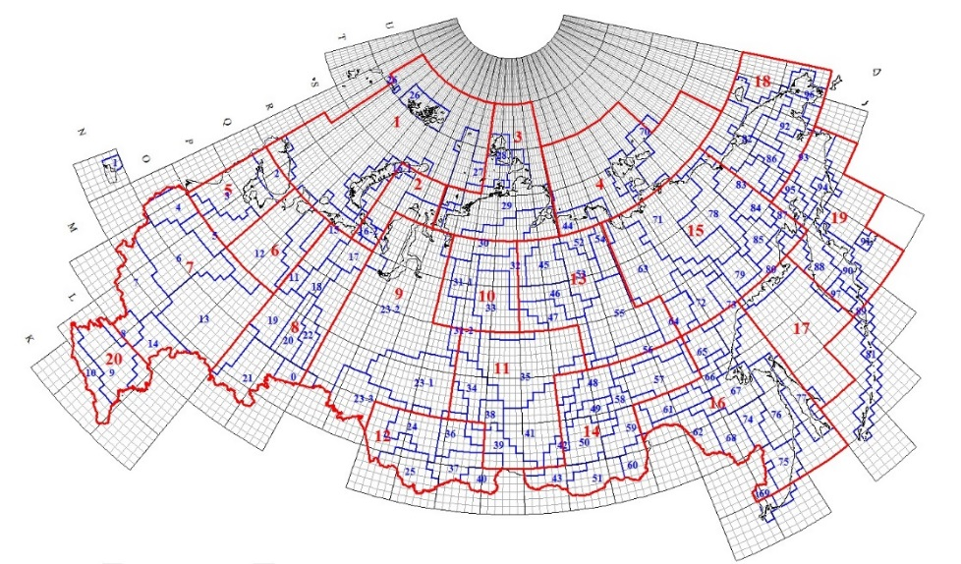
В НРС отсутствуют серийные легенды ГК-200/2:
Московская;
Ново-Земельская;
Островов земли Франца Иосифа;
Островная;
Октябрьская;
Игарско-Норильская;
Хатангская;
Туруханско-Бахтинская;
Маймеча-Котуйская;
Путоранская.
К 2019 году из 97 серийных легенд
Госгеолкарты -200/2 составлено и утверждено НРС Роснедра- 87, составлено
Дополнений по 415 листам ГК-200/2.
-составление и актуализация легенды
-составление Дополнений

Slide 11
Информационно-технологическое представление серийных легенд
1. Информационно-аналитическая система «Унифицированные серийные легенды Государственных геологических карт 200/1000 РФ» (Бурский А.З., Кулешова Л.В., ВСЕГЕИ) _ Выполнение серийных легенд ГК 1000/3 и 200/2 в ArcView с возможностью выборки и сопоставления материалов (с 2012 по 2018 гг).
2. Информационная система «Серийные легенды» (Брехов Г.В, Снежко В.В. ВСЕГЕИ) _ Занесение серийных легенд в БД макета Национальной геолого-картографической системы (НГКИС) (с 2009 по 2014, 2019).
3. Программно-технологический комплекс «Легенда» (Арсеньев Б.П., Карпузова Н.У., Московский филиал ВСЕГЕИ) _ Разработка специального программного обеспечения для технологической схемы построения и актуализации серийных легенд ГК-1000/3 (с 2011 по настоящее время).
Оптимальное решение по выбору технологической базы, позволяющей не только хранение и систематизацию геологической информации, но и ее оперативную актуализацию до сих пор не выработано, хотя каждое из направлений дало свои положительные результаты.

Slide 12
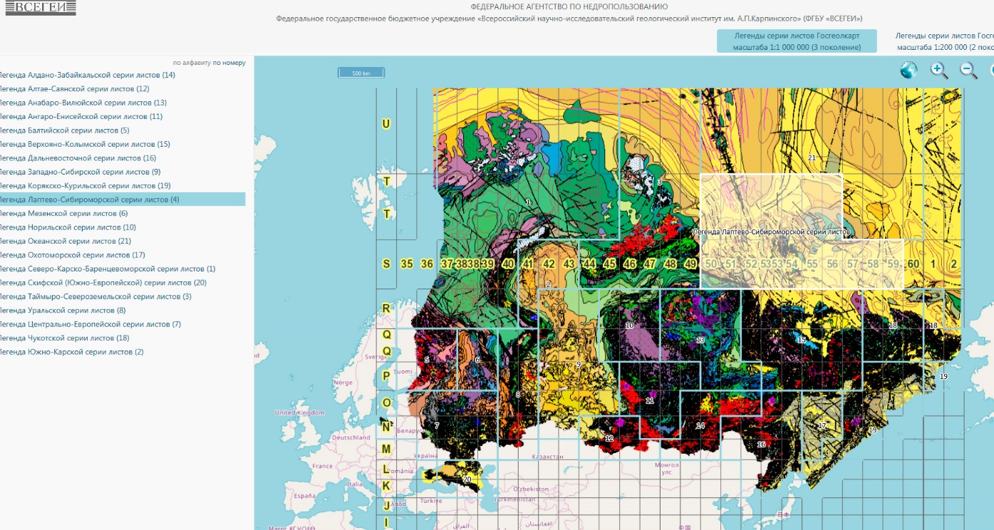
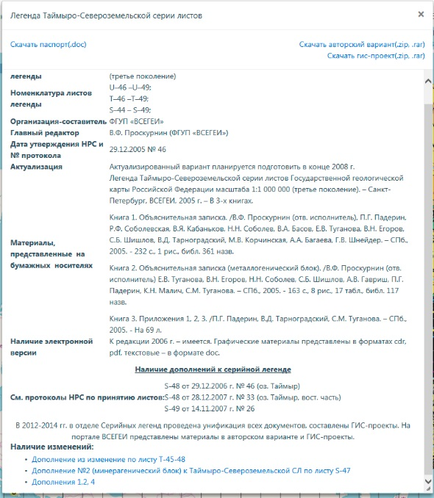
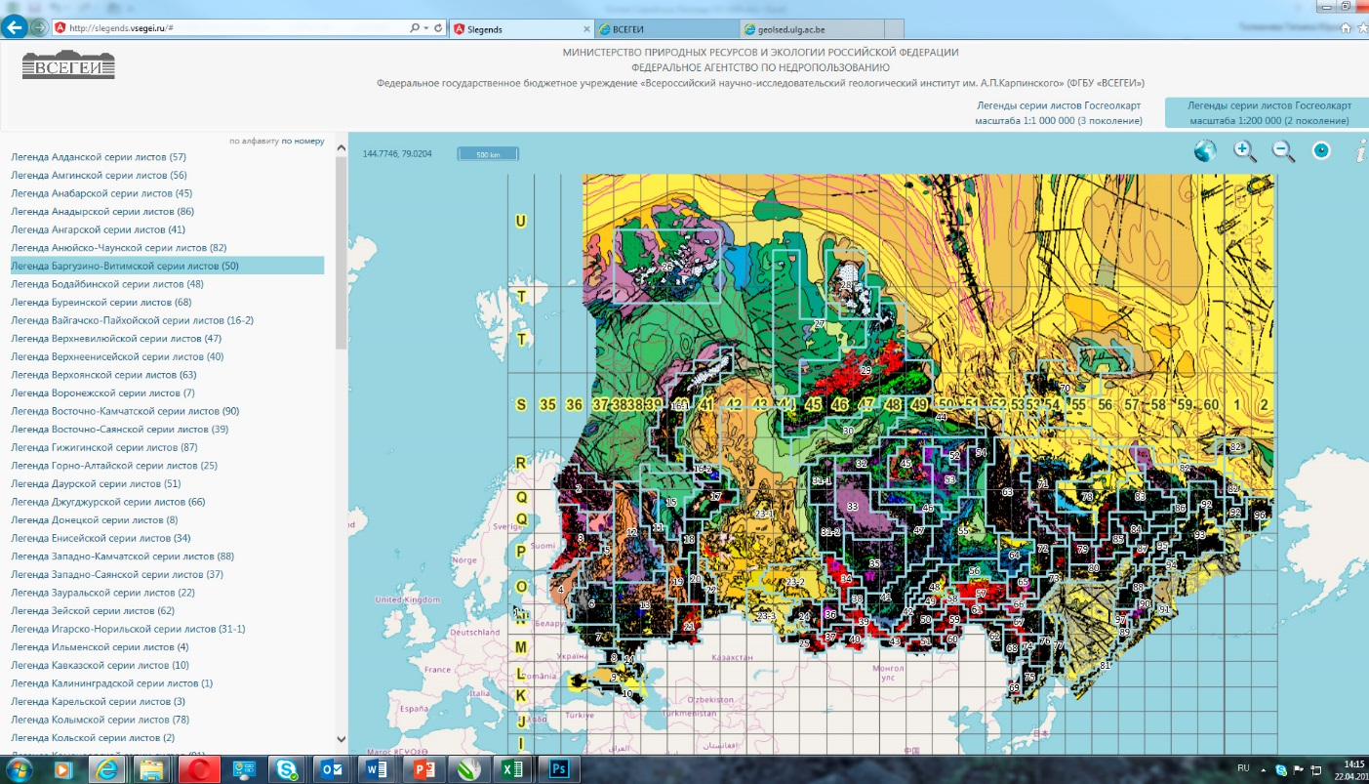
Серийные легенды ГК-1000/3 и
-200/2 и Дополнения к ним размещены на сайте ВСЕГЕИ в разделе Стратиграфическая основа ГК-200 и ГК-1000.
ИС «Серийная легенда»-http://slegends.vsegei.ru/.

Slide 13
Результаты и успехи работы по составлению серийных легенд для госу-дарственных геологических карты России м-ба 1:1 000 000 (третье поколение)
Серийные легенды выполнили свою роль в качестве основы рациональной организации, стандартизации (унификации) содержания и картографического изображения геологической информации на картах комплекта Госгеолкарт-1000/3 и -200/2 (геологическая, полезных ископаемых и закономерностей их размещения, четвертичных образований).
За 20 лет собран огромный массив единой стратиграфо-палеонтологической, петрологической, минерагенической информации по строению разнородных геологических структур территории России и ее континентального шельфа. Получены новые научные данные, значительно повысилась геологическая изученность ряда территорий.
На период актуализации серийных легенд пришелся этап значительных изменений в Обшей стратиграфической шкале (в пермской системе в 2006 г., в ордовикской – в 2006 и 2012 гг., в четвертичной – 2012). Успешное решение этой проблемы позволило выработать механизм внедрения в серийные легенды новой информации, принципиально меняющей возраст и корреляцию картографируемых подразделений.

Slide 14
Организационные и общие проблемы
Оперативное составление серийных легенд в период с 2001 по 2005 гг. без предваряющей работы по анализу геологического районирования территории РФ (привело к отсутствию единой системы ранжирования единиц районирования, несогласованности выделения элементов районирования для территорий с разным геодинамическим развитием. Границы районирования на многих границах серийных легенд и отдельных листов не совпадают).
Составление и актуализация серийных легенд узкими профессиональными группами (как правило, региональными геологами) с недостаточным/ односторонним учетом новых научных данных по территории легенд и без привлечения специалистов стратиграфов, палеонтологов, петрологов и др. (привело к многочисленными ошибкам в серийных легенд, в том числе, в возрасте картографируемых подразделений, палеонтологической характеристике, характеристике магматических образований).

Slide 15
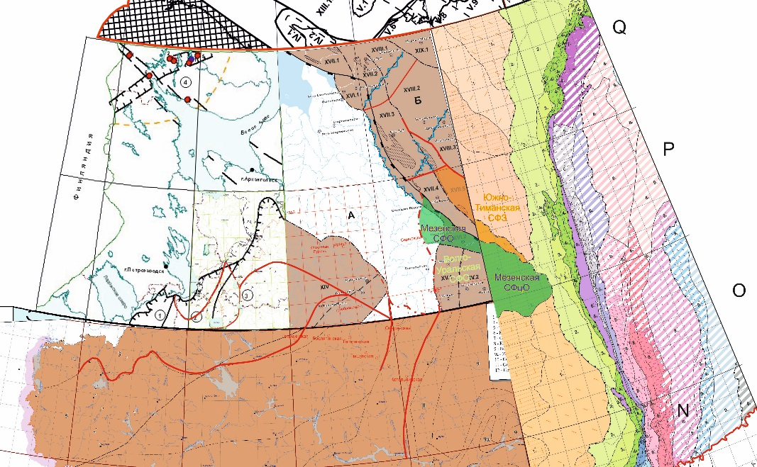
Типичные ошибки районирования серийных легенд
Несогласование районирования на границах легенды Балтийской, Мезенской, Центрально-Европейской и Уральской серий листов ГК -1000/3 (для девонского тектонического этапа).
Несогласование тектонических этапов для Чукотской, Верхояно-Колымской серийных легенд ГК-1000/3 и входящих к них СЛ ГК-200/2.

Slide 16
Организационные и общие проблемы
Не организована работа по оперативному внесению в серийные легенды ГК-1000/3 и -200/2 изменений в Общей стратиграфической и региональных шкалах, а также Дополнений по составленным листам Госгеолкарт (исполнители листов сами занимаются этой работой, что ведет к ошибками в определении возраста и корреляции картографируемых подразделений).
Понижение активности, естественное сокращение количества и снижение общего уровня корпуса главных редакторов серийных легенд (ведет к утрате контроля над качеством актуализации серийных легенд).
Общее сокращение стратиграфов-палеонтологов, петрологов, специалистов по метаморфическим и магматическим породам, металлогении. Недостаточная активность работы по обновлению региональных стратиграфических схем, в том числе, в связи с недофинансированием этого направления (ведет к отсутствию уже подобранной справочной научной информации по геологическому строению территорий).

Slide 17
Перспективы и направления развития
Актуализация серийных легенд должна продолжаться и носить опережающий характер. Уже сегодня надо проводить актуализацию серийной легенды/ ее блоков под комплекты листов Госгеокарты 1000/3 и -200/2, которые планируются к работе.
Серийная легенда должна быть базовой информационной основой геологических карт. На текущем этапе сокращения и ослабления кадров, сохранение, накопленной многими поколениями геологами информации, должно являться одной из основных задач. Актуализированная серийная легенда должна включать полный информационный ресурс (стратиграфо-палеонтологический, петрологический, изотопно-геохронологический, минерагенический, библиографический и др.) по территориям листов.
Серийная легенда должна создаваться на единой схеме структурно- тектонического/ структурно-формационного, районирования для крупных геологических структур, должна быть полимасштабной и включать характеристики картируемых в разных масштабах геологических объектов.
Актуализированная серийная легенда со всеми информационными материалами должна быть открыта и доступна всем недропользователям (разработка информационно-технологического представления).

Slide 18
Список специалистов палеонтологов, которые могут быть на настоящий момент задействованы в региональном геологическом изучении недр, насчитывает 307 человек.
Оценка кадрового состава активно работающих палеонтологов
Распределение активно работающих специалистов палеонтологов по месту работы, ведомственной принадлежности учреждений и специализации.

Slide 19
Распределение активно работающих специалистов палеонтологов по специализации/ группам палеонтологических остатков.
Актуализация серийных легенд должна быть реализована силами специалистов широкого спектра геологических специальностей, включая активное привлечение специалистов из Академии наук, высших учебных заведений. Среди механизмов этого привлечения, может рассматриваться участие Межведомственного стратиграфического комитета в организации координации между учреждениями разных ведомств.

Slide 20
Спасибо за внимание!

